Slide 1
CHAPTER 5
합성곱 신경망
4. 설명 가능한 CNN
5. 그래프 합성곱 네트워크
24. 01. 25. 목.
이훈제

Slide 2
4.설명 가능한 CNN
설명가능한 CNN
설명가능한 CNN은 딥러닝 처리 결과를 사람이 이해할 수 있는 방식으로 제시하는 기술임
CNN은 블랙박스와 같이 내부에서 어떻게 동작하는지 설명하기 어려움
따라서 CNN으로 얻은 결과는 신뢰하기 어려움, 이를 해결하기 위해 CNN 처리 과정을 시각화 할 필요성이 있음
블랙박스
(blackbox)
입력 x
출력 y
CNN을 구성하는 각 중간 계층부터 최종 분류까지 입력된 이미지에서 특성이 어떻게 추출되고 학습하는지를 시각적으로 설명할 수 있어야 결과에 대한 신뢰성을 얻을 수 있음
CNN의 시각화 방법에는 필터에 대한 시각화와 특성 맵에 대한 시각화가 있음

Slide 3
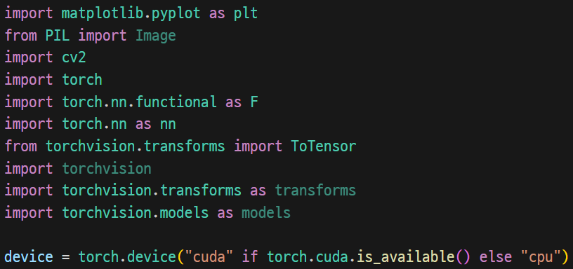
4.설명 가능한 CNN
특성 맵 시각화
특성 맵은 입력 이미지 또는 다른 특성 맵처럼 필터를 입력에 적용한 결과임
따라서 특성 입력 이미지에 대한 특성 맵을 시각화 한다는 의미는 특성 맵에서 입력 특성을 감지하는 방법을 이해할 수 있도록 돕는 것임
먼저 이미지 분석 및 처리를 쉽게 할 수 있도록 도와주는 라이브러리인 PIL을 설치
PIL은 다양한 이미지 파일 형식을 지원하며, 강력한 이미지 처리와 그래픽 기능을 제공하는 이미지 프로세싱 라이브러리임
> pip install pillow

Slide 4
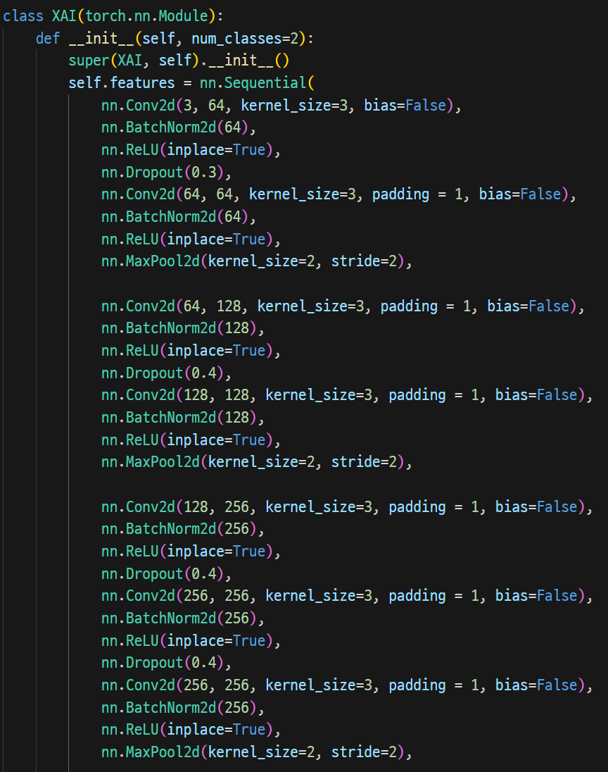
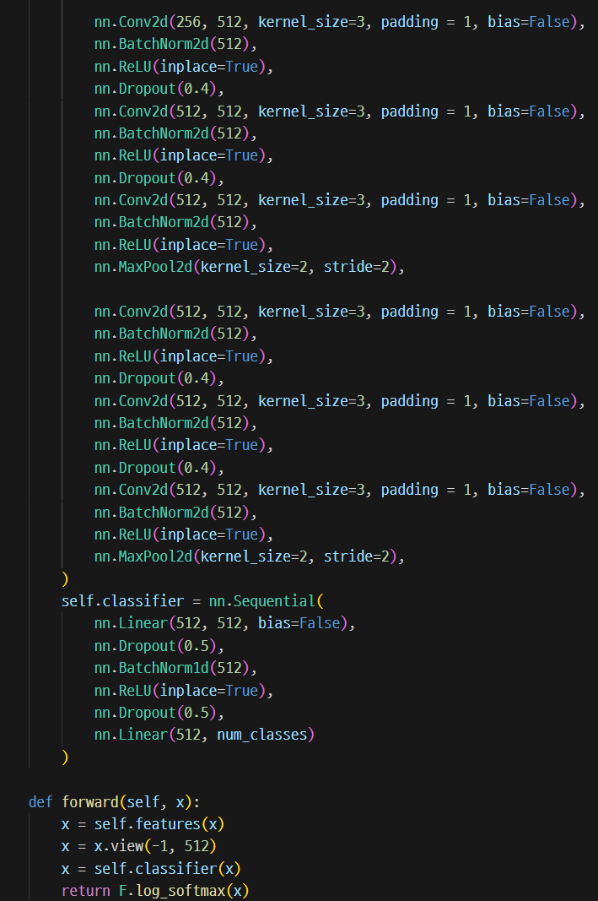
4.설명 가능한 CNN
특성 맵 시각화
설명 가능 한 모델을 위해 13개의 합성곱층과 두 개의 완전연결층으로 구성된 네트워크를 생성함 이때 합성곱층과 완전연결층은 렐루라는 활성화 함수를 사용하도록 함
로그 소프트맥스(log_softmax())는 신경망말단의 결괏값들을 확률 개념으로 해석하기위해 소프트맥스 함수의 결과에 log 값을 취한 연산임, 소프트 맥스를 사용하지 않고 로그 소프트 맥스를 사용하는 이유는 소프트 맥스는 기울기 소멸 문제에 취약하기 때문

Slide 5
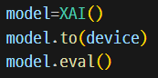
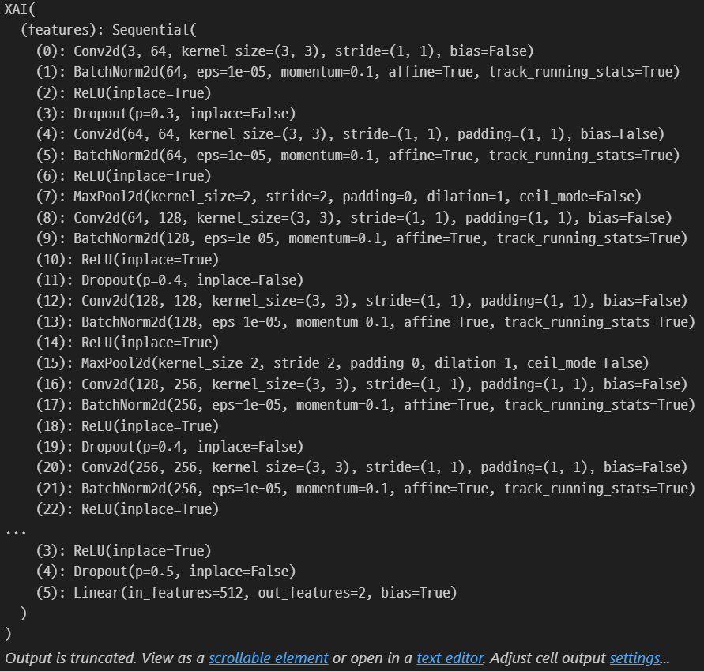
4.설명 가능한 CNN
특성 추출 기법
앞에서 생성된 모델을 model = XAI( )로 객체화한 후 장치에 할당함
model = XAI( ) : model이라는 이름의 객체를 생성
model.to(device) : model을 장치 (cpu혹은 gpu)에 할당
model.eval( ) : 테스트 데이터에 대한 모델 평가 용도로 사용
특성 맵은 합성곱층을 입력 이미지와 필터를 연산하여 얻은 결과임
따라 서 합성곱층에서 입력과 출력을 알 수 있다면 특성 맵에 대한 값들을 확인할 수 있음

Slide 6
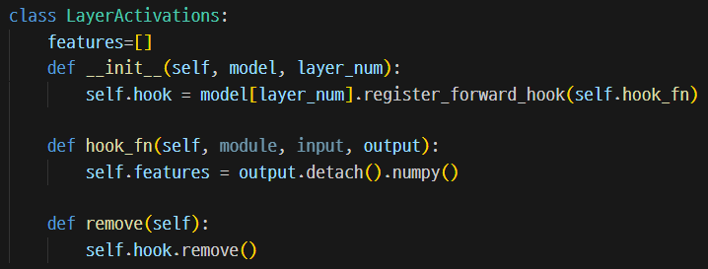
4.설명 가능한 CNN
특성 맵을 확인하기 위한 클래스 정의
파이토치는 매 계층마다 print문을 사용하지 않더라도 hook 기능을 사용하여 각 계층의 활성화 함수 및 기울기 값을 확인 할 수 있음 따라서 register_forward_hook의 목적은 순전파중에 각 네트워크 모듈의 입력 및 출력을 가져옴

Slide 7
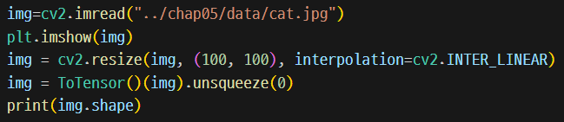
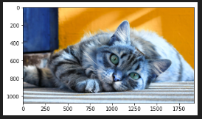
4.설명 가능한 CNN
이미지 호출
cv2.resize는 이미지 크기를 변경할 때 사용하며, img파일을 100,100 크기로 보간법을 사용하여 변경함
이미지 크기를 변경할 경우 변형된 이미지의 픽셀을 추정해서 값을 할당해야 함
이미지 비율을 변경하면 존재하지 않은 영역에 새로운 픽셀 값을 매핑하거나 존재하는 픽셀들을 압축해서 새로운 값으로 할당해야 됨
이런 상황을 피하고자 이미지상에 존재하는 픽셀 데이터들에 대해 근사 함수를 적용해서 새로운 픽셀 값을 구하는 것이 보간법
즉 추정해야 하는 픽셀을 보간법을 이용하여 값을 할당함

Slide 8
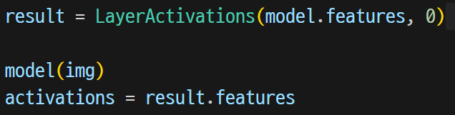
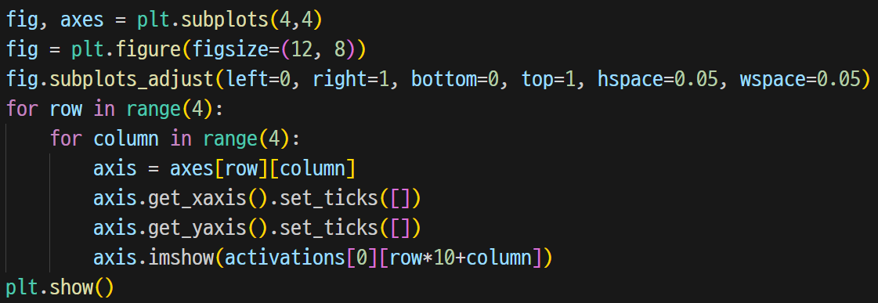
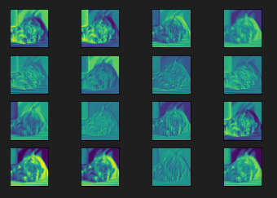
4.설명 가능한 CNN
Conv2d 특성 맵 확인
특성맵을 시각적으로 표현함
입력층과 가까운 계층으로 입력 이미지의 형태가 많이 유지되고 있음
학습이 진행될수록 이미지의 변화를 확인할 수 있도록 20번째 계층과 40번째 계층에 대한 특성 맵도 함께 살펴봄

Slide 9
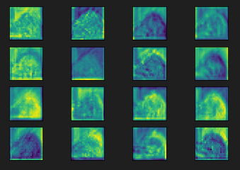
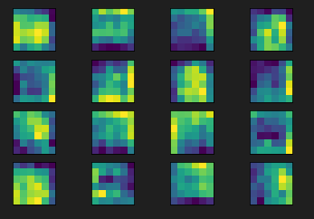
4.설명 가능한 CNN
20,40번째 계층에 대한 특성맵
20번째 특성 맵의 결과 기준 고양이 이미지의 형태는 찾아볼 수 없음
40번째 특성 맵의 결과는 원래 이미지에 대한 형태는 찾아 볼수 없음 즉 출력층에 가까울수록 원래 형태는 찾아볼 수 없고, 이미지 특징들만 전달 되는 것을 확인할 수 있음
20번째 계층에서 특성맵
40번째 계층에서 특성맵

Slide 10
5.그래프 합성곱 네트워크
그래프
그래프 합성곱 네트워크는 그래프 데이터를 위한 신경망임
그래프는 방향성이 있거나^{directed}없는^{undirected} 엣지로 연결된 노드의 집합임 여기에서 노드와 엣지는 일반적으로 풀고자 하는 문제에 대한 전문가 지식이나 직관 등으로 구성
즉, 다음 그림과 같은 형태를 취하는 것이 그래프임
노드
엣지
원소들을 의미하고, 엣지는 결합 방법을 의미함

Slide 11
5.그래프 합성곱 네트워크
그래프 신경망
그래프 신경망은 그래프 구조에서 사용하는 신경망을 의미
그래프 데이터에 대한 표현은 다음과 같이 두 단계로 이루어짐
네트워크
인접 행렬A
특성 행렬A + I
2
5
1 2 3 4 5
0 1 1 0 0
1 0 1 1 1
1 1 0 1 1
0 1 1 0 1
0 1 1 1 0
1 2 3 4 5
1 1 1 0 0
1 1 1 1 1
1 1 1 1 1
0 1 1 1 1
0 1 1 1 1
특성
1
2
3
4
5
노드1
노드2
노드3
노드4
노드5
1
3
4
n X n 행렬로 표현
특성선택

Slide 12
5.그래프 합성곱 네트워크
그래프 합성곱 네트워크
합성곱 네트워크 구조는 다음과 같음
리드아웃은 특성 행렬을 하나의 벡터로 변환하는 함수임 즉, 전체 노드의 특성 벡터에 대해 평균을 구하고 그래프 전체를 표현하는 벡터를 생성
GCN에서 가장 중요한 부분은 그래프 합성곱층임
그래프 합성곱층을 이용한 그래프 형태의 데이터는 행렬 데이터로 변환되어 딥러닝 알고리즘을 적용할 수 있기 때문
GCN은 다음과 같은 곳에서 활용 - SNS에서 관계 네트워크 - 학술 연구에서 인용 네트워트 - 3D Mesh
회귀 혹은 분류
완전연결층
리드아웃
그래프 합성곱층
그래프 데이터
그래프 특성

Slide 13
THANK
YOU

